Slide 1

我的家乡新疆
汇报人：麻英智
2024-10-29

Slide 2


新疆概况
自然景观与旅游资源
民俗文化与传统节日
特色美食与手工艺品
我对家乡新疆的感悟与思考
目 录

Slide 3

01
新疆概况

Slide 4
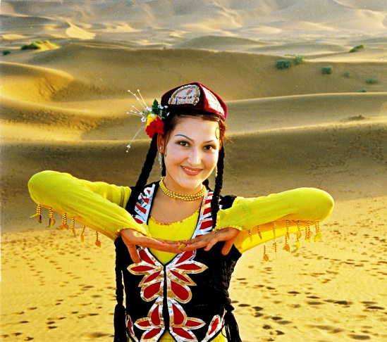
地理位置与气候特点
地理位置
01
新疆位于中国西北地区，与多个国家接壤，是中国面积最大的省级行政区。
地形地貌
02
新疆地形复杂，包括高山、盆地、沙漠等多种地貌类型。
气候特点
03
新疆属于温带大陆性气候，昼夜温差大，夏季炎热，冬季寒冷。

Slide 5

民族分布与特色
民族分布
新疆是中国少数民族聚居区之一，主要民族有维吾尔族、汉族、哈萨克族等。
民族特色
各民族拥有独特的文化传统、风俗习惯和美食，如维吾尔族的舞蹈、哈萨克族的冬不拉等。

Slide 6
02
自然景观与旅游资源

Slide 7
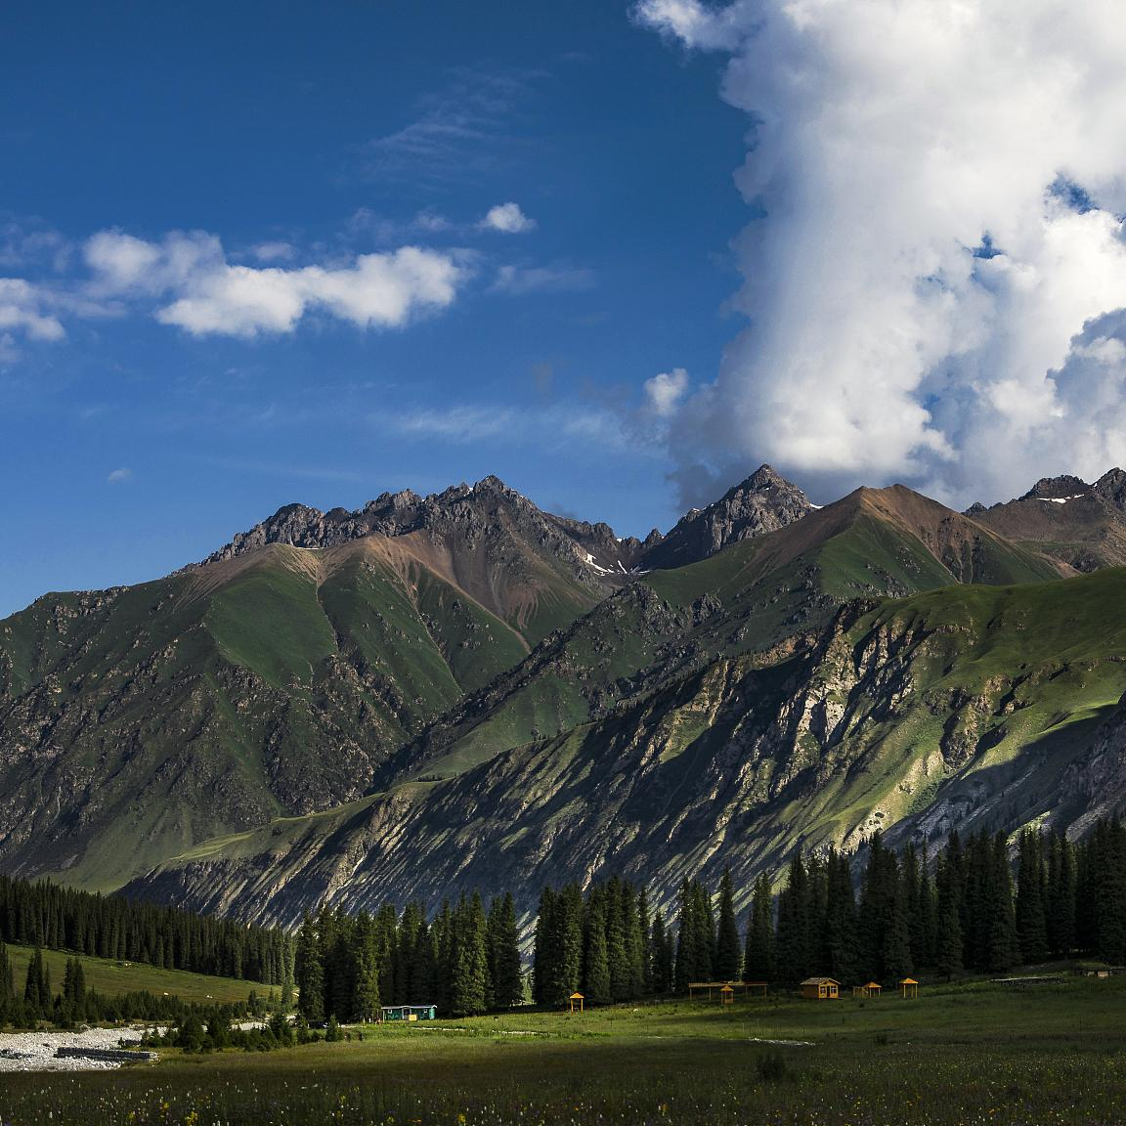
壮丽天山山脉风光
天山山脉的地理位置
天山山脉位于亚洲内陆中部，横跨中国、哈萨克斯坦、吉尔吉斯斯坦和乌兹别克斯坦四国。
天山山脉的特点
天山山脉是世界上最大的独立纬向山系，全长达2500千米，是地球上最大的一块陆地欧亚大陆腹地的山脉。
天山山脉的景观
天山山脉峰峦叠嶂，冰川雪峰高耸入云，山间盆地、草原、森林、湖泊交相辉映，景色秀美。

Slide 8
神秘塔里木河流域
塔里木河流域的地理位置
塔里木河流域位于天山南坡和昆仑山北坡之间，是中国第一大内陆河。
塔里木河流域的特点
塔里木河流域周围是高原山区，中间是塔里木盆地，河流呈向心分布，大多数小河流出山区后消耗散失于绿洲和广阔的沙漠地区。
塔里木河流域的景观
塔里木河流域拥有独特的内陆河流生态系统，河流两岸胡杨林茂密，绿洲分布广泛，是众多野生动植物的栖息地。

Slide 9
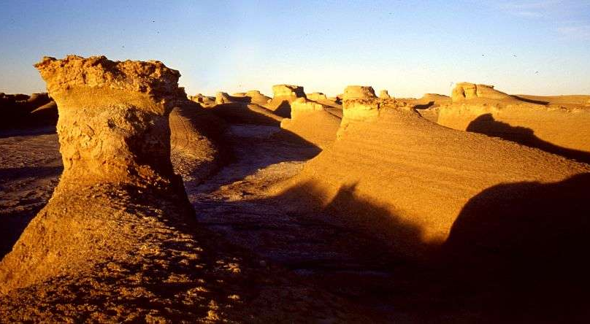
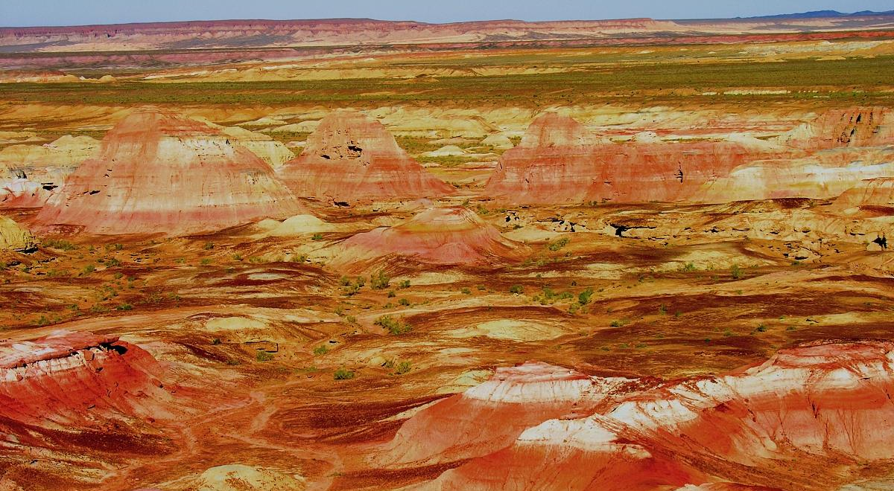
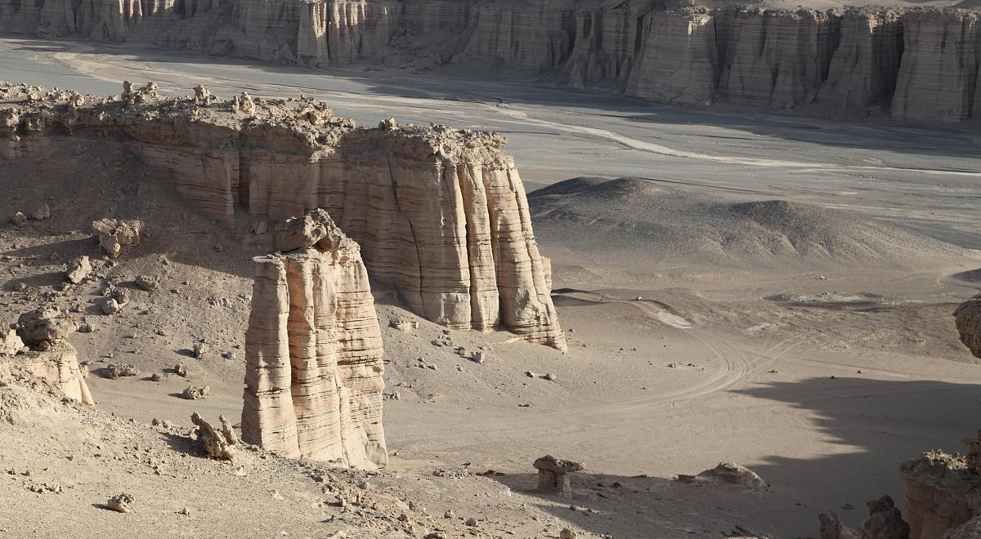
独特雅丹地貌景观
雅丹地貌的成因
雅丹地貌的特点
雅丹地貌的景观
雅丹地貌是新疆罗布泊地区的一种特殊的地貌形态，是典型的风蚀性地貌，由风、水等自然力量长期侵蚀、雕刻而形成。
雅丹地貌形态各异，大小不一，高度从几米到几十米不等，颜色斑斓，气势磅礴。
雅丹地貌景观独特而神秘，有的如城堡、有的如佛塔、有的如舰艇等，吸引了众多游客前来观光探险。

Slide 10
03
民俗文化与传统节日

Slide 11
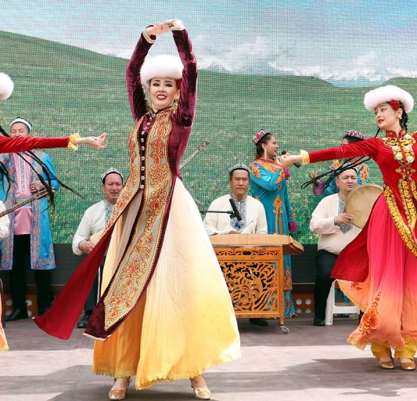
维吾尔族歌舞艺术欣赏
维吾尔族舞蹈
维吾尔族舞蹈独具特色，热情奔放，常用动头、移颈、转手腕等动作，尤其是旋转技巧著称。
维吾尔族音乐
维吾尔族音乐旋律优美，节奏明快，常用乐器有手鼓、都塔尔、热瓦甫等，歌曲多表达爱情、劳动和生活。
维吾尔族服饰
维吾尔族服饰色彩斑斓，常用红、绿、黄等鲜艳色彩，女性多穿长裙、短上衣，佩戴头巾或绣花帽。

Slide 12

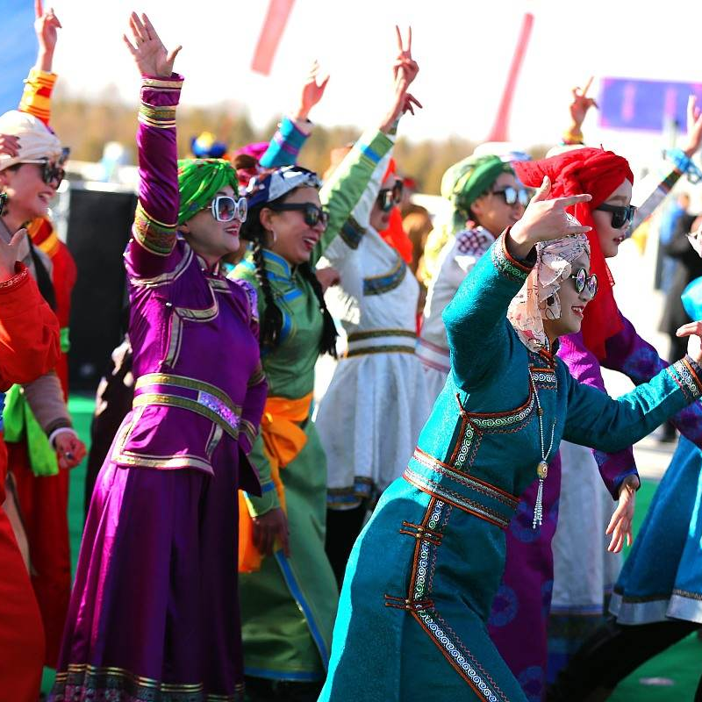

蒙古族那达慕大会盛况
那达慕大会起源
那达慕大会项目
那达慕大会氛围
蒙古族传统节日，起源于古代的祭神仪式，现已成为蒙古族人民盛大的体育和文化盛会。
那达慕大会包括赛马、摔跤、射箭等传统体育项目，还有歌舞表演、民族服饰展示等活动。
那达慕大会期间，蒙古族人民身着节日盛装，欢聚一堂，共同庆祝这个盛大的节日。

Slide 13
04
特色美食与手工艺品

Slide 14
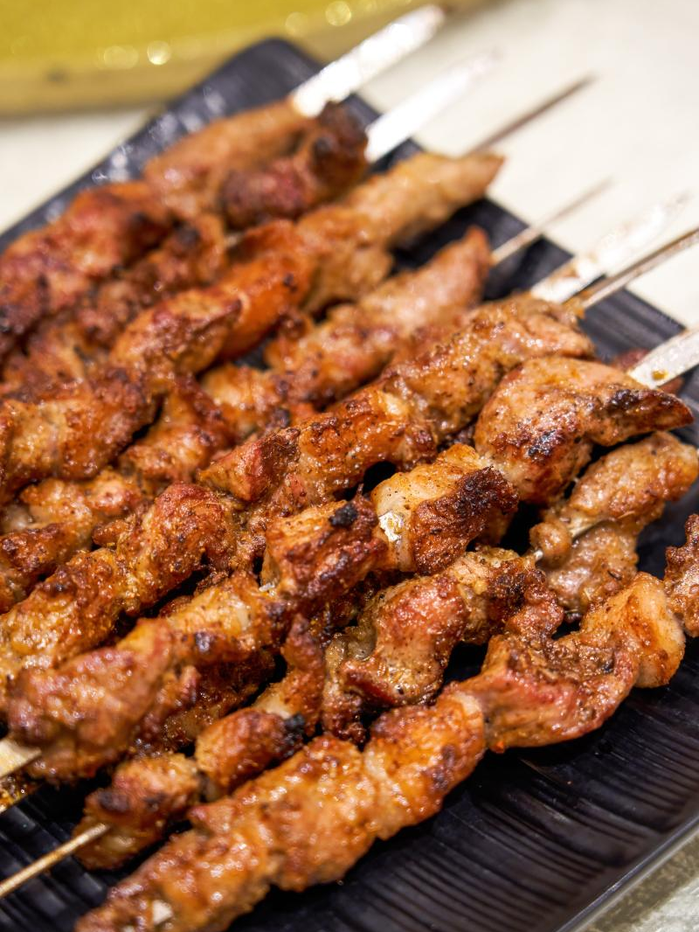
新疆烤全羊及烤肉串品尝
新疆烤全羊
选用优质羔羊，经过精心挑选和处理，整只羊放在特制的烤架上慢慢烤制，外皮金黄酥脆，肉质鲜嫩多汁，香气四溢。
烤肉串
将精选的肉块穿在竹签或铁签上，放在炭火上烤制，烤制过程中加入各种香料和调味料，口感鲜美，香辣可口。

Slide 15
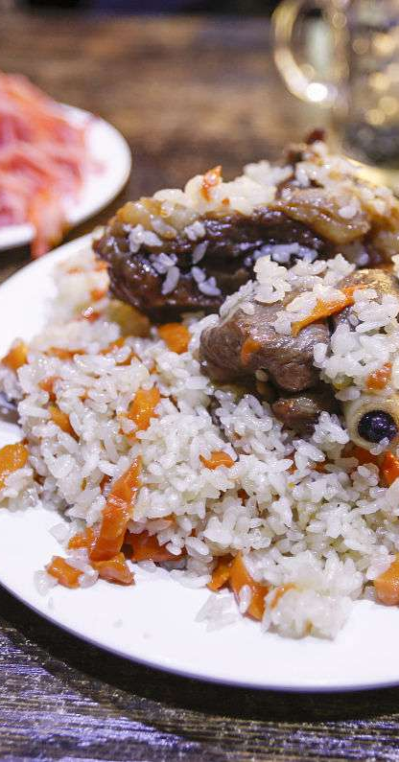
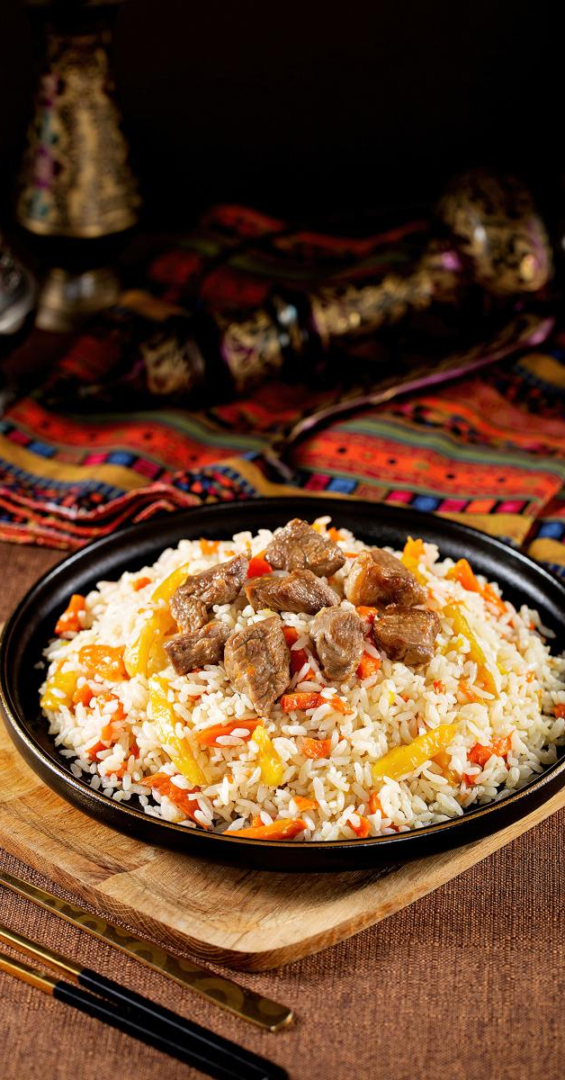
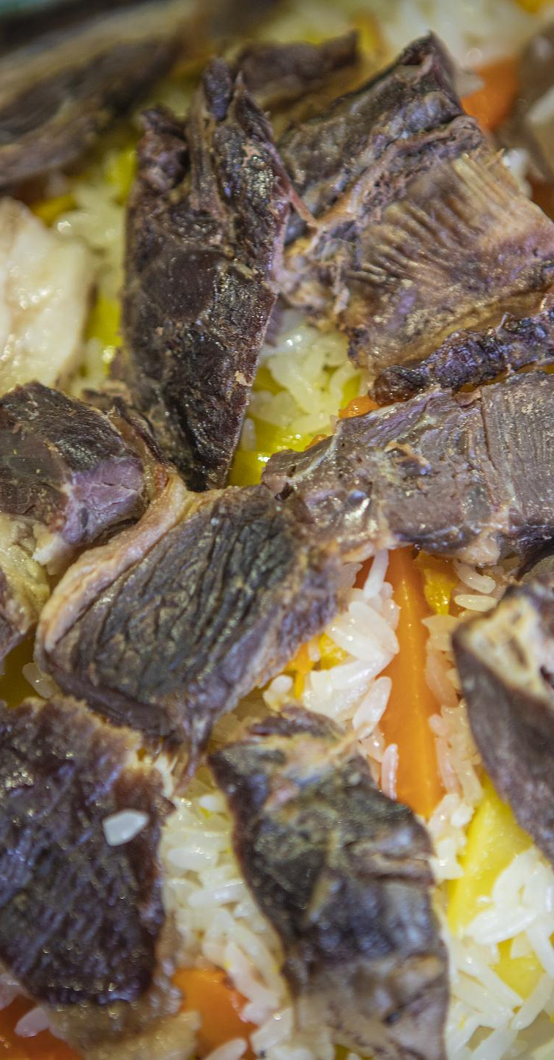
馕坑肉和手抓饭制作技巧分享
馕坑肉
选用优质羊肉切块，腌制入味后放入馕坑中烤制，肉质鲜嫩多汁，口感独特，搭配馕一起食用更加美味。
手抓饭
将米饭和各种蔬菜、肉类等食材一起煮熟，用手抓成团食用，口感丰富，营养均衡，是新疆地区特色传统美食。

Slide 16
05
我对家乡新疆的感悟与思考

Slide 17

传承优秀传统文化责任担当
保护和传承少数民族语言
学习维吾尔语等少数民族语言，传承和弘扬少数民族文化。
宣传和推广新疆文化
通过各种渠道宣传新疆的文化、历史和旅游资源，提高外界对新疆的认知度和美誉度。
传承和发扬民族艺术
参与民族歌舞、民间工艺等传统文化的传承和发扬工作，让更多人了解和喜爱新疆的民族文化。

Slide 18
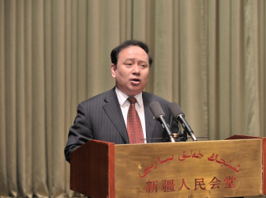
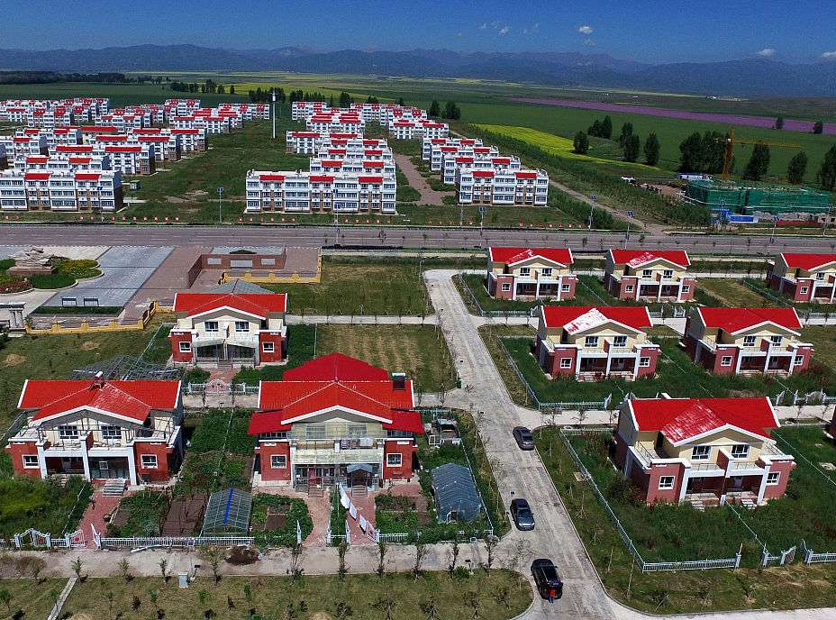
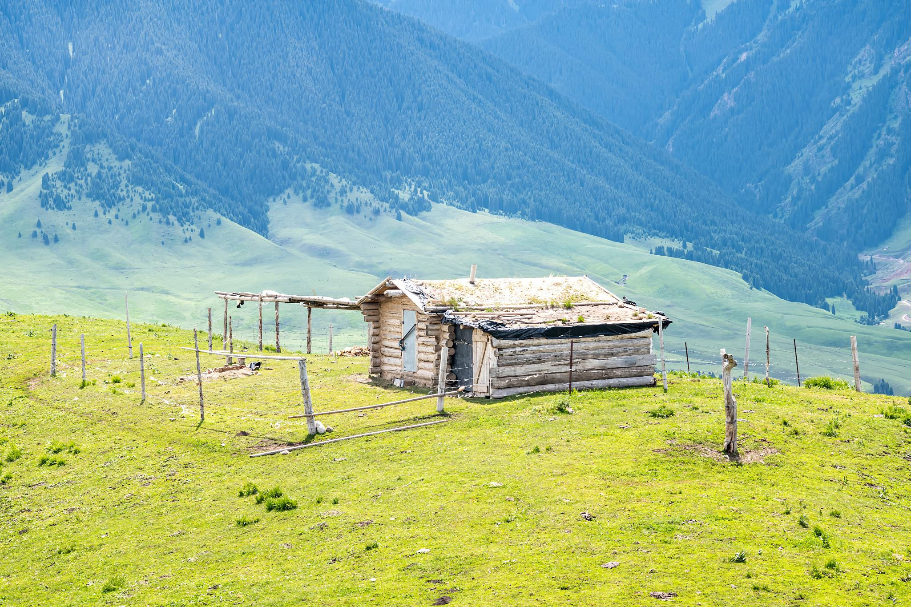
关注民生改善，助力家乡发展
关注教育问题
推动经济发展
关注生态环境保护
积极关注新疆教育事业的发展，为改善教育条件、提高教育质量贡献自己的力量。
支持和参与家乡的经济发展，促进产业升级和转型，提高人民生活水平。
积极参与生态环境保护工作，推动可持续发展，为家乡留下绿水青山。

Slide 19
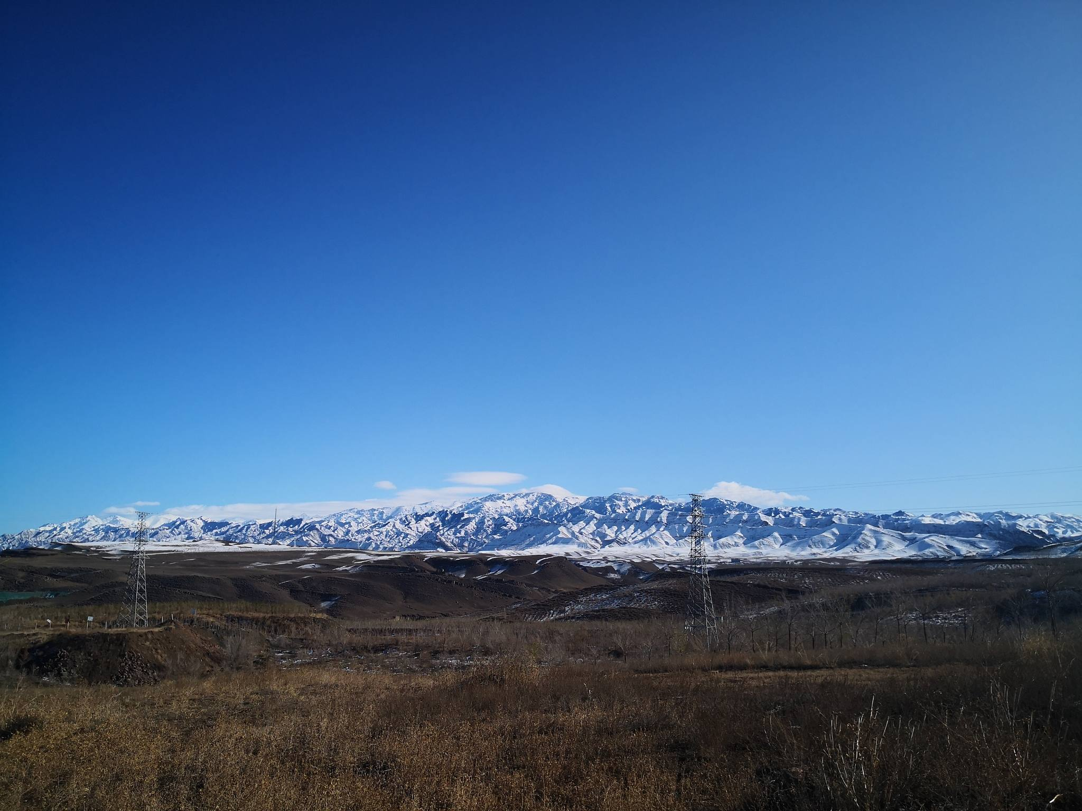
不断提升自身素质，为家乡贡献力量
培养社会责任感
积极参与社会公益活动，关注弱势群体，为家乡的和谐稳定做出贡献。
努力学习专业知识
不断学习新知识、新技能，提高自己的综合素质和竞争力，为家乡的发展贡献力量。
拓展国际视野
了解国际形势和发展趋势，积极参与国际交流与合作，为新疆的对外开放和发展贡献力量。

Slide 20
THANK YOU

